Slide 1
Домашние животные
Старшая группа

Slide 2
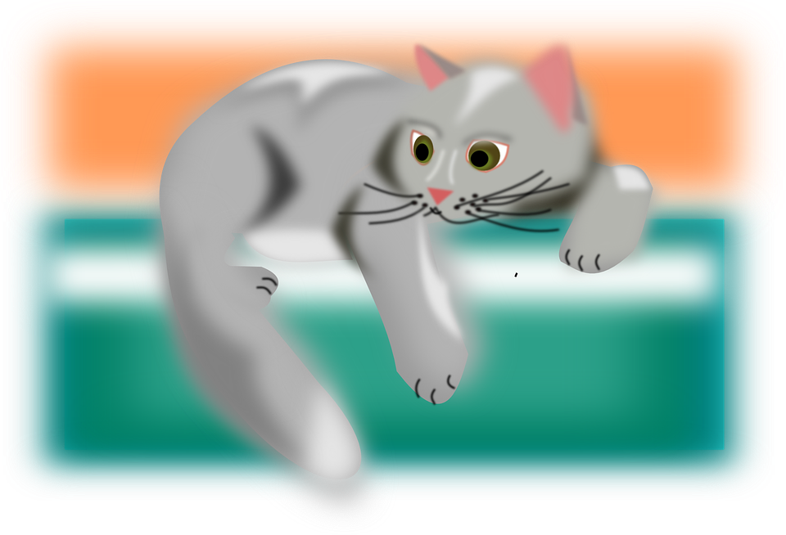

Slide 3
Узнай кто это ?
https://cdn.pixabay.com/photo/2016/10/06/12/44/yellow-1718972__340.png фон
https://cdn.pixabay.com/photo/2016/12/20/21/47/the-background-1921566_960_720.jpg фон 1
https://cdn.pixabay.com/photo/2014/03/24/17/06/home-295041_960_720.png дом
https://pixabay.com/ru/кошка-животных-отдыха-млекопитающее-47682/ кошка
https://cdn.pixabay.com/photo/2016/06/13/15/23/dog-1454432_960_720.png щенок
https://cdn.pixabay.com/photo/2012/04/15/18/31/cats-34821_960_720.png черная кошка

